Slide 1

计算导论与程序设计
Overview

Slide 2
韩芳溪 山东大学计算机科学与技术学院
Cell: 153-7678-8011
Email: hfx@sdu.edu.cn
Email: 252854866@qq.com
Office: N3楼122-2房间

Slide 3
课程介绍
程序设计=计算机编程语言+数据结构+算法
计算机编程语言：C语言
Why C？
C语言是计算机界公认的有史以来最重要的语言；
C语言是所有大学工科和理科学生必修的课程；
UNIX、Windows、Linux 都是用C语言开发的；
C语言是任何一个从事程序设计和开发的人员必须要熟练掌握的语言之一；
C语言是大企业、外企招聘程序员常考的语言之一；
学习C语言可以为学习 C++、Java、C# 等奠定基础；
学好C语言有助于 C++、Java 、C#等语言的学习 ；
这些语言都是基于C语言的语法；
对于学习编程的人来说，有深厚的C语言功底是极其重要的。只要C语言的功底深厚，那么学习其他语言都会很简单；
功底深厚：长期实践、训练、积淀；

Slide 4
课程内容
C语言编程
程序开发环境
C程序结构
C语言语法
涉及的数据结构与算法
良好的编程习惯
中间穿插一些计算机的预备知识
计算机的硬件组成
计算机系统的组成
进制与数据进制之间的转换
数据的内部表示
计算机编程语言

Slide 5
IDE--开发集成环境
Windows
Dev-Cpp
CodeBlocks
VC++ 6.0
Eclipse (for C & C++)
Linux
(gedit、emacs、vi)+gcc，g++
Dev-Cpp
Eclipse (for C & C++)

Slide 6
参考教材及参考资料
参考教材
吴文虎，徐明星，程序设计基础（第3版），清华大学出版社，2010.11
其它参考资料
C语言程序设计 谭浩强，清华大学出版社；
C++程序设计 谭浩强，清华大学出版社；
C语言程序设计 苏小红等，高等教育出版社；
C程序设计引导 尹宝林编著，机械工业出版社
计算机组成原理(唐朔飞第二版)

Slide 7

学习方法
What I hear I forget, what I see I remember, what I do I understand.
不闻不若闻之，闻之不若见之，见之不若知之，知之不若行之,学至于行之而止矣。
---荀子
多上机练习；
语言是在使用的过程中实践出来的，不是学出来的；

Slide 8
预期效果
为后期课程提供预备知识
计算机系统原理
高级程序设计语言（C++）
数据结构
操作系统（Linux：C&C++，如Ubuntu）
操作系统课程设计（Linux：C++）
… …
掌握一门常用的编程语言，培养良好的编程习惯

Slide 9
成绩评定
总分100分，其中
平时成绩（课堂讨论、小测验、作业）：20%
实验成绩：30%
期末考试：50%

Slide 10
实验安排
8-15周，星期一，7、8节
3班，
4班，
8-15周，星期四，1、2节
3班，
4班，
H4楼：会文北楼，图书馆东北，最东边的那座楼
按实验室要求，需要提前去买鞋套

Slide 11

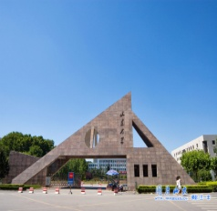

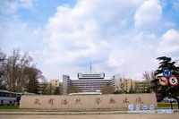
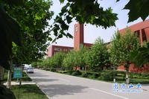
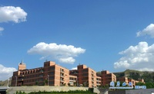

Any Question ?
11

